Slide 1
Estudo de caso com Dr. Welfane Cordeiro 23 de novembro de 2022
Rede de Atenção à Saúde (RAS): necessidade de integração para redução da ineficiência em saúde
Eugênio Vilaça Mendes
Consultor em Saúde Pública

Slide 2
Escopo da apresentação
A superação da fragmentação dos sistemas de atenção à saúde é um problema complexo
Os fundamentos das RAS
Por que as RAS?
O que são as RAS?
O processo de implantação das RAS
As RAS e a eficiência do SUS

Slide 3
A superação da fragmentação dos sistemas de atenção à saúde como um problema complexo
Uma frase centenária: “Há sempre uma solução fácil para cada problema: clara, plausível e errada”
Os macroproblemas dos sistemas de atenção à saúde incluem-se na categoria de problemas perversos (wicked problems): são únicos, os dados são incertos, há conflitos de valores, há incertezas e ambiguidades, há resistência à mudança e há soluções contraditórias.
Problemas perversos não são meramente complicados ou técnicos e não podem ser resolvidos pela simples aplicação da lógica ou do poder computacional ou pelos programas de melhoria da qualidade requerendo intervenções amplas de reimaginação
Problemas complexos não resolvidos custam mais de US$ 1,3 trilhão anualmente nos Estados Unidos
Os wicked problems exigem necessariamente soluções em redes e inovações disruptivas
Fontes: Mencken HL. Prejudices. New York: Alfred Knop; 1920 Kreuter MW et al. Understanding wicked problems: a key to advancing environmental health promotion. Health Education & Behavior. 2004; 31: 441-454.
Runnels P et al. Designing for value in specialty referrals: a new framework for eliminating defects and wicked problems. NEJM Catalyst. 2021. Disponível em: DOI:https://doi.org/10.1056/CAT.21.0062.

Slide 4
Os fundamentos das RAS
O pensamento sistêmico
O princípio da interdependência
O princípio da colaboração
A integração vertical e horizontal
As relações entre escala, qualidade e acesso
Fonte: Mendes EV. As redes de atenção à saúde. Brasília: Organização Pan-Americana da Saúde; 2011.

Slide 5
O pensamento sistêmico nas RAS
Capacidade de ver a floresta e não somente cada árvore
A transição de relações lineares de causa e efeito para inter-relações entre diversos subsistemas
O pensamento sistêmico nas organizações de saúde consiste na compreensão das interconexões que existem entre diferentes unidades e processos dos sistemas de atenção à saúde
O entendimento de que não há solução para os problemas a partir de mudanças em pontos de atenção isolados (silos)
A compreensão de que a solução de um ponto de atenção muitas vezes depende de mudanças em outros pontos de uma rede
Uma questão de base: a população apresenta problemas complexos e as organizações tentam respondê-los com departamentos e unidades isoladas
Fontes: von Bertalanffy L. General system theory: foundations, development, applications. New York: George Brazilier;1968 Senge PM. A quinta disciplina: arte e prática da organização que aprende. Rio de Janeiro: Best Seller, 26ª edição; 2010 Jensen H et al. Leadership for smooth patient flow: improved outcomes, improved services, improved bottom line. Chicago: Health Administration Press; 2014

Slide 6
O princípio da interdependência nas RAS
As RAS se desenvolvem e existem pela interdependência entre os atores e essa interdependência se dá porque estes atores são dependentes uns dos outros e porque necessitam dos recursos dos outros para atingir seus objetivos.
As RAS consistem de uma variedade de atores que têm seus próprios objetivos e estratégias. Nenhum ator dispõe de uma amplitude de poder para determinar ações estratégicas para os outros atores. Não há um ator central em cada RAS do que resultam interrelações complexas e processos de barganha e cooperação entre os atores
Por essa razão a colaboração entre os diferentes atores deve ser maximizada
Fonte: Mendes EV. As redes de atenção à saúde. Brasília: Organização Pan-Americana da Saúde; 2011

Slide 7
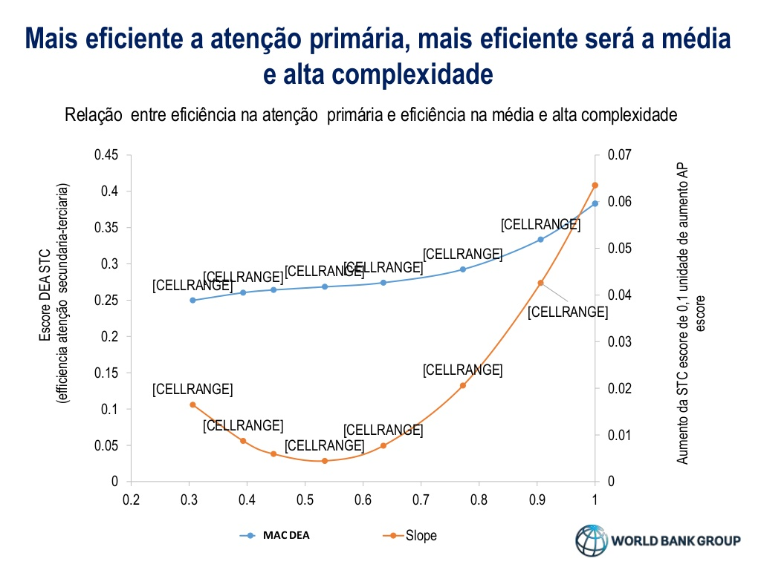
A interdependência entre os nós das RAS
Fonte: Araujo EC. Desafios para a sustentabilidade do Sistema Único de Saúde. Brasília: World Bank Group; 2018

Slide 8
O princípio da colaboração nas RAS
As RAS se tecem por meio de uma ação colaborativa entre os seus diversos atores
Essa colaboração se dá em três níveis:
A colaboração interorganizacional
A colaboração intraorganizacional
A colaboração entre pessoas Pessoas usuárias entre si Pessoas usuárias e profissionais de saúde Profissionais entre si Profissionais e gestores Gestores entre si
Fontes: Mendes EV. As redes de atenção à saúde. Brasília: Organização Pan-Americana da Saúde; 2011 Auschra C. Barriers to the integration of care in interorganisational setting: a literature review. International Journal of Integrated Care, 2018; 18: 5

Slide 9
As formas de integração nas RAS
A integração vertical se dá entre unidades produtivas diferentes com o objetivo de reduzir a fragmentação entre os diferentes pontos de atenção à saúde, melhorar a qualidade, otimizar os resultados sanitários e reduzir as ineficiências
A integração horizontal se dá entre unidades iguais com o objetivo de adensar a cadeia produtiva e, desta forma, obter ganhos de escala, aumentando a eficiência e melhorando a qualidade da atenção à saúde: fusão e aliança estratégica
Fonte: Mendes EV. As redes de atenção à saúde. Brasília: Organização Pan-Americana da Saúde; 2011

Slide 10
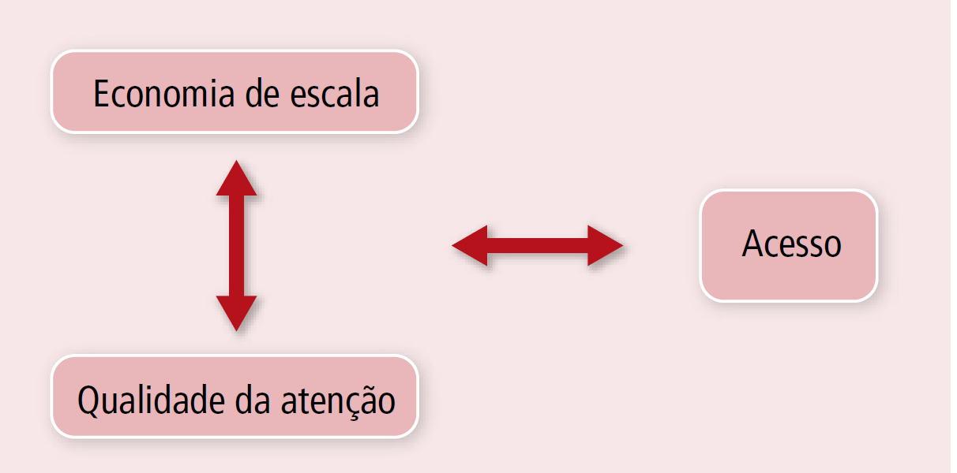
As relações entre escala, qualidade e acesso nas RAS
Fonte: Mendes EV. As redes de atenção à saúde. Brasília: Organização Pan-Americana da Saúde; 2011

Slide 11
Por que as RAS? O problema fundamental dos sistemas de atenção à saúde: a fragmentação do cuidado
O postulado da coerência: deve haver uma coerência entre a situação de saúde da população e as respostas dos sistemas de atenção à saúde
Quando essa coerência se rompe, como ocorre hoje em escala planetária, o sistema de atenção à saúde entra em crise
A transição da saúde A transição das condições de saúde: transição demográfica, tecnológica e epidemiológica A transição dos sistemas de atenção à saúde
As diferenças dessas transições A transição das condições de saúde: mudanças profundas e em tempo curto A transição dos sistemas de atenção à saúde: mudanças incrementais e em tempo longo
Fonte: Mendes EV. As redes de atenção à saúde. Brasília: Organização Pan-Americana da Saúde; 2011

Slide 12
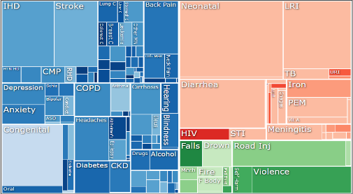
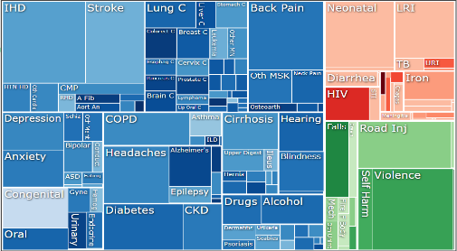
A transição epidemiológica no Brasil: a tripla carga de doença
1990
Doenças transmissíveis, maternas, neonatais e nutricionais
35,9%
Doenças não transmissíveis
50,3%
Causas externas
13,8%
2017
Doenças transmissíveis, maternas, neonatais e nutricionais
13,8%
Doenças não transmissíveis
70,8%
Causas externas
15,4%
Fonte: Institute for Health Metrics and Evaluation. GBD Brasil. 2017

Slide 13
A resposta dos sistemas de atenção à saúde à tripla carga de doença: o sistema fragmentado
Organizado por componentes isolados
Organizado por níveis hierárquicos
Orientado para a atenção a condições agudas
Voltado para indivíduos
O sujeito é o paciente
Ação reativa
Ênfase nas ações curativas
Ênfase no cuidado profissional
Não há coordenação entre os pontos de atenção
APS
Fonte: Mendes EV. As redes de atenção à saúde. Brasília: Organização Pan-Americana da Saúde; 2011

Slide 14
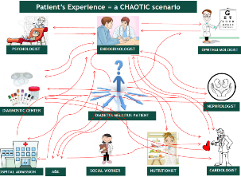
O fracasso dos sistemas fragmentados no manejo das condições crônicas
A hipertensão arterial no mundo
O diabetes no Brasil
Aproximadamente 50% das pessoas com diabetes estão sem diagnóstico
Apenas 9,1%dos portadores de diabetes tipo 1 apresentaram níveis glicêmicos controlados
Apenas 26,0% dos portadores de diabetes tipo 2 apresentaram níveis glicêmicos controlados
População sem diagnóstico Mulheres: 41% Homens: 51%
População com diagnóstico Mulheres: 59% Homens: 49%
População em tratamento Mulheres: 47% Homens: 38%
População em tratamento, mas não controlada Mulheres: 24% Homens: 11%
População em tratamento e controlada Mulheres: 23% Homens: 18%
Fontes: Gushken A, Faraco F. Perfect care in duiabetes: improvement through process care redesign. Gotenburg: International Fórum on quality and Safety in health care; 2016 Sociedade Brasileira de Diabetes. Prevalência de diabetes mellitus: estudos brasileiros. São Paulo: SBD; 2020 NCD Risk Factor Collaboration. Worldwide trends in hypertension prevalence and progress in treatment and control from 1990 to 2019: a pooled analysis of 1201 population-representative studies with 104 million participants. Lancet. 2021; 398: 957-980.

Slide 15
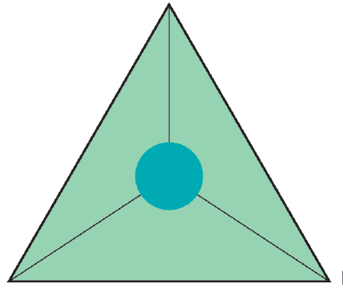
Uma visão de futuro para a superação da crise dos sistemas de atenção à saúde: a Tripla Meta
A Tripla Meta pressupõe uma organização em RAS
Saúde da população
O espaço macrointegrador Um macroespaço de governança constituído por um ente que pode agregar, coordenar e otimizar os recursos para uma determinada população: CIB/CIR
O espaço microintegrador: Um microespaço constituído por um microssistema clínico que garante que o cuidado mais apropriado será prestado a cada pessoa usuária no tempo certo e no lugar certo: a equipe de APS
Experiência individual do cuidado
Segurança Efetividade , Centralidade nas pessoas Oportunidade Eficiência Equidade
Gasto per capita
Fontes: Berwick DM et al. The triple aim: care, health, and cost. Health Affairs. 2008; 759-769. Maureen B, Kenney C. Buscando o Triple Aim na saúde: 8 inovadores mostram o caminho para melhor tratamento, melhor saúde e menores custos. São Paulo: Atheneu Editora; 2015.

Slide 16
A transição dos sistemas de atenção à saúde: dos sistemas fragmentados para as RAS
Organizados por um contínuo de atenção
Organizados por uma rede poliárquica
Orientados equilibradamente para a atenção a condições crônicas e agudas
Voltados para uma população
O sujeito é agente de sua saúde
Ação proativa
Atenção integral
Ênfase no cuidado multiprofissional interdisciplinar
A coordenação pela APS
APS
Fonte: Mendes EV. As redes de atenção à saúde. Brasília: Organização Pan-Americana da Saúde; 2011.

Slide 17
O que são as RAS? Os elementos das RAS
A população
Os modelos de atenção à saúde
A estrutura operacional
Fontes: Mendes EV. As redes de atenção à saúde. Brasília: Organização Pan-Americana da Saúde; 2011 Brasil - Ministério da Saúde. Portaria nº 4.270, de 30 de dezembro de 2010

Slide 18
A população nas RAS
Não é a população IBGE
Não é o mero somatório dos indivíduos que a compõem
É uma população organizada socialmente em famílias
É uma população cadastrada e vinculada a uma equipe de APS
É uma população estratificada por vulnerabilidades sociais e por riscos sanitários
É uma população cujas necessidades de saúde são conhecidas e dimensionadas na APS
Saúde da população
Fonte: Mendes EV. As redes de atenção à saúde. Brasília: CONASS; 2015.

Slide 19
Os modelos de atenção à saúde
Os modelo de atenção aos eventos agudos Condições agudas: doenças inflamatórias, doenças Episódica transmissíveis de curso curto e traumas Reativa Condições crônicas agudizadas Integrada Variável chave do modelo: o tempo resposta
Os modelo de atenção às condições crônicas não agudizadas Condições estabilizadas Condições instabilizadas Variável chave do modelo: a estabilização
Contínua Proativa Integrada
As doenças crônicas
Os fatores de risco individuais biopsicológicos
As doenças transmissíveis de curso longo
As condições maternas e perinatais
A manutenção da saúde por ciclos de vida: puericultura, hebicultura e senicultura
As enfermidades (illnesses)
Os distúrbios mentais de longo prazo
As deficiências físicas e estruturais contínuas
Fontes: Organização Mundial da Saúde. Cuidados inovadores para condições crônicas: componentes estruturais de ação. Brasília, Organização Mundial da Saúde/OPAS; 2003.
Mendes EV. As redes de atenção à saúde. Brasília: Organização Pan-Americana da Saúde; 2012

Slide 20
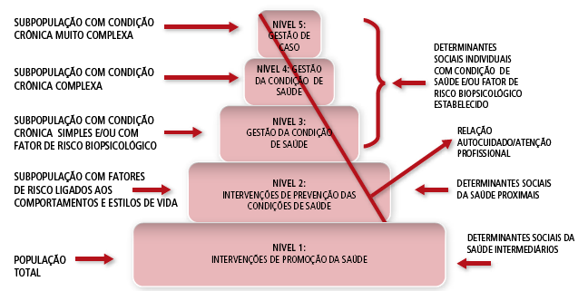
Um modelo expandido de atenção às condições crônicas para o SUS (MACC)
20%
50%
30%
Fonte: Mendes EV. As redes de atenção à saúde. Brasília: Organização Pan-Americana da Saúde; 2011

Slide 21
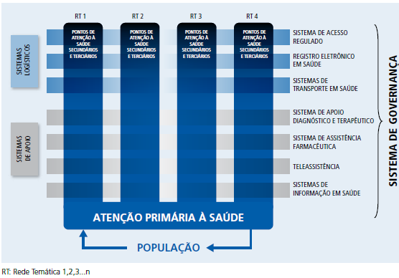
A estrutura operacional das RAS
Fontes: Brasil - Ministério da Saúde. Portaria 4.279, de 30 de dezembro de 2022 Mendes EV. As redes de atenção à saúde. Brasília: Organização Pan-Americana da Saúde; 2011

Slide 22
O processo de implantação das RAS
A construção social da APS
A integração em redes da APS e da atenção ambulatorial especializada (AAE)
A integração da atenção hospitalar (AH) nas redes de atenção à saúde
A modelagem dos sistemas de apoio
A modelagem dos sistemas logísticos
A modelagem do sistema de governança
Fonte: Mendes EV. A modelagem das redes de atenção à saúde. Washington: Organização Pan-Americana da Saúde; 2007

Slide 23
A construção social da APS
1 | Macroprocessos e Microprocessos Básicos da Atenção Primária À Saúde
5
2 | Macroprocessos de Atenção aos Eventos Agudos
3 | Macroprocessos de Atenção às Condições Crônicas não agudizadas, Enfermidades e Pessoas hiperutilizadoras
4
4 | Macroprocessos de Atenção Preventiva
2
6
3
7
8
5 | Macroprocessos de Demandas Administrativas
1
6 | Macroprocessos de Atenção Domiciliar
7 | Macroprocessos de Autocuidado Apoiado
8 | Macroprocessos de Cuidados Paliativos
Fonte: Mendes EV, Matos MAB, Evangelista MJO, Barra RP. A construção social da atenção primária à saúde. Brasília: CONASS; 2019

Slide 24
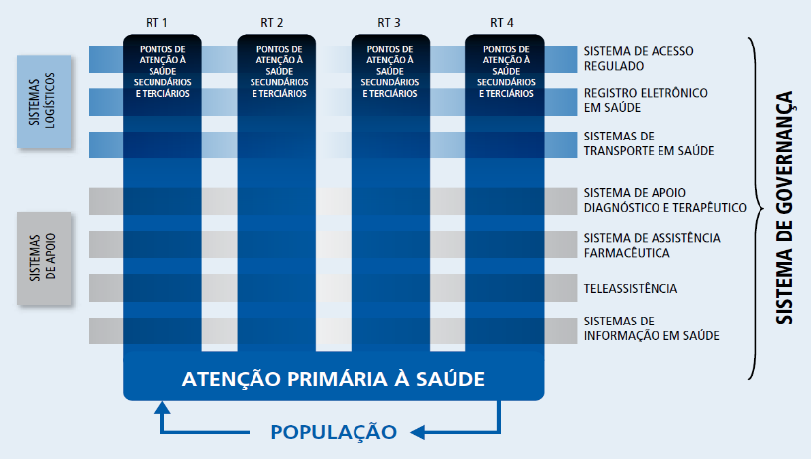
A integração em rede da APS e da AAE
AAE
APS
Integração na RAS entre os dois níveis de atenção, para garantir a continuidade do cuidado
Um único sistema clínico
Atenção Ambulatorial Especializada
Atenção Primária à Saúde
Fonte: Matos MAB. Planificação da atenção à Saúde. Brasília: CONASS; 2020

Slide 25


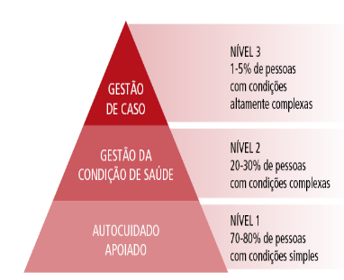

O racional da integração em rede da AAE e da APS
Estratificação de Risco
Baixo Risco
Médio Risco
Alto Risco
Muito Alto Risco
Alto e muito alto riscos encaminhados à AAE
Fonte: Lopes PRR. O centro de atenção secundária integrado Viva Vida e Hiperdia em Santo Antônio do Monte. Belo Horizonte: I Seminário Internacional de Atenção às Condições Crônicas; 2014

Slide 26
O hospital no sistema fragmentado de atenção à saúde: o hospital ilha
O hospital como ponto de atenção à saúde isolado, sem comunicação horizontal com outros hospitais e sem comunicação vertical com a APS, a AAE, com os sistemas de apoio e com os sistemas logísticos
O hospital com um sistema de governança isolado sem integração com a governança de outros pontos de atenção da RAS
Fonte: Naylor C, Aldewieck H, Honeyman M. Acute hospitals and integrated care: from hospitals to health systems. London, The King´s Fund, 2015

Slide 27
A inserção dos hospitais nas RAS
Transitar dos hospitais ilha estruturados como pontos de atenção isolados para a integração em RAS com foco na melhoria da saúde da população
Mover-se de um enfoque intraorganizacional para uma perspectiva sistêmica
Trabalhar mais proximamente com parceiros locais, especialmente com a APS e com os serviços de assistência social
Operar com integração vertical com outros equipamentos de saúde compondo RAS e rompendo os limites organizacionais
Operar com integração horizontal com outros hospitais, especialmente com hospitais de cuidados continuados
Fonte: Naylor C, Aldewieck H, Honeyman M. Acute hospitals and integrated care: from hospitals to health systems. London: The King´s Fund; 2015 Mendes EV. Desafios do SUS. Brasília: Conseljho Nacional de secretários de Saúde; 2019

Slide 28
A inserção dos hospitais nas RAS
Transitar dos hospitais ilha estruturados como pontos de atenção isolados para a integração em RAS com foco na melhoria da saúde da população
Mover-se de um enfoque intraorganizacional para uma perspectiva sistêmica
Trabalhar mais proximamente com parceiros locais, especialmente com a APS e com os serviços de assistência social
Operar com integração vertical com outros equipamentos de saúde compondo RAS e rompendo os limites organizacionais
Operar com integração horizontal com outros hospitais, especialmente com hospitais de cuidados continuados
Fonte: Naylor C, Aldewieck H, Honeyman M. Acute hospitals and integrated care: from hospitals to health systems. London: The King´s Fund; 2015 Mendes EV. Desafios do SUS. Brasília: Conseljho Nacional de secretários de Saúde; 2019

Slide 29
O paradoxo da eficiência dos sistemas de atenção à saúde no mundo
Em geral, os sistemas de atenção à saúde apresentam algum grau de subfinanciamento para atender às necessidades de saúde de suas populações, mas 20% a 40% de suas despesas totais são desperdiçadas por ineficiências em todo o mundo
Em consequência, se pode fazer mais saúde com o mesmo volume de dinheiro
Fonte: Organização Mundial da Saúde. Financiamento dos sistemas de saúde: o caminho para a cobertura universal. Genebra: Organização Mundial da Saúde; 2010

Slide 30
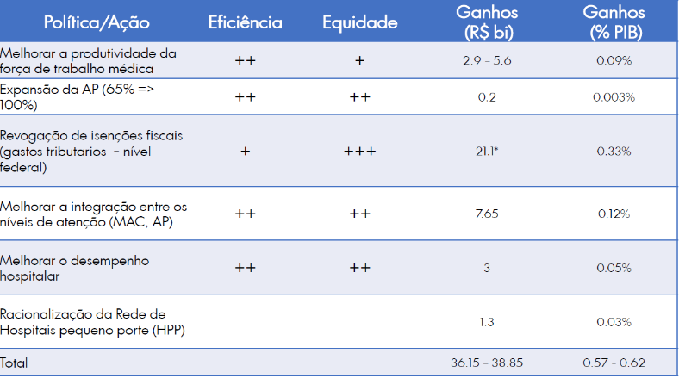
Ganhos de eficiência no SUS em diferentes intervenções
Fonte: Araujo EC, Pontes E. Análise da eficiência do gasto público com saúde. Brasília, Banco Mundial, 2017

Slide 31
O princípio da coordenação assistencial nas RAS
É um estado de estar em harmonia em uma ação ou esforço em comum
A coordenação da atenção à saúde é a concertação das diferentes atividades requeridas para atender as pessoas usuárias ao longo de todo o contínuo assistencial
Opera por meio de iniciativas sistêmicas dirigidas a assegurar que as pessoas usuárias recebam serviços apropriados às suas necessidades e de forma coerente por meio do tempo e dos distintos entornos de provisão de cuidados
Expressa uma organização racional de diferentes rotas ou percursos que as pessoas podem cumprir nas RAS e para isso há que se estruturarem mecanismos potentes de coordenação assistencial
Fontes: Hofmarcher MM et al. Improved heqalth system performance through better care coordination. Paris: OECD; 2007 Starfield B. Atenção primária: o equilíbrio ntre necessidades de saúde, serviços e tecnologia. Brasília: UNSCO/Ministério da Saúde; 2002

Slide 32
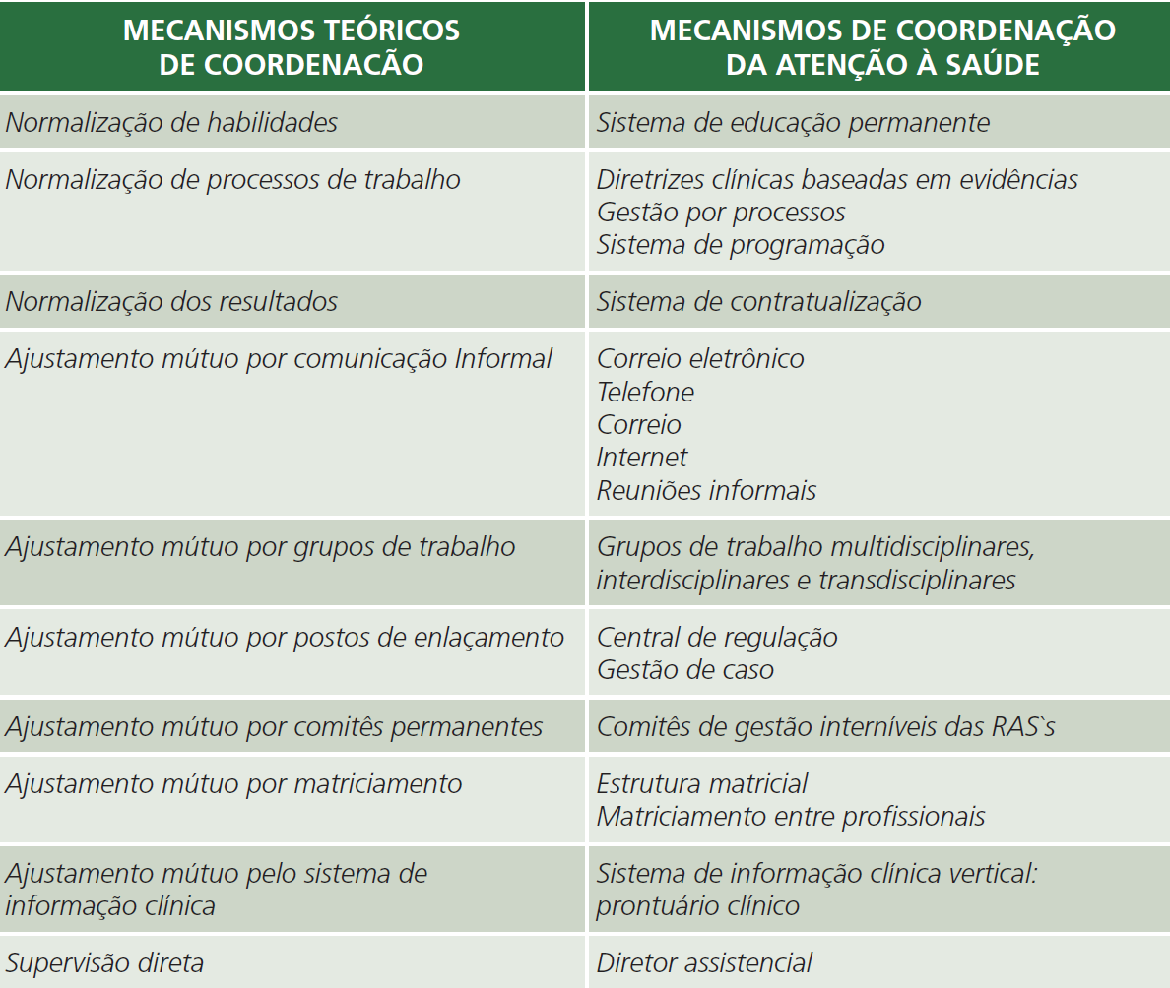
Os mecanismos de coordenação assistencial
Fontes: Mintzberg H. Criando organizações eficazes: estruturas com cinco configurações. São Paulo: Ed. Atlas, 2ª edição;; 2003 Vargas I et al. Guía para la implantación de mecanismos de coordinación asistencial em Redes Integradas de Servicios de Salud (RISS). Washington: Organización Panamericana de la Salud/Consorcio de Salud y Atención Social; 2011

Slide 33
A coordenação assistencial e o balanceamento entre oferta e demanda
O balanceamento entre oferta e demanda em todos os pontos das RAS é essencial para chegar a sistemas de atenção à saúde eficientes, efetivos e equitativos
Quando o desequilíbrio entre a oferta e a demanda se instala - o que é comum -, o SUS adota estratégias perversas de ajuste como o subdiagnóstico, as filas, os longos tempos de espera e a imposição de cotas aos prestadores de serviços e utiliza predominantemente estratégias de incremento de novos serviços no lado da oferta, o que realimenta a ineficiência sistêmica
Para equilibrar oferta e demanda há que se manter uma constante capacidade analítica de compreensão da dinâmica envolvida nessa relação para tomar ações, sejam do lado da oferta, sejam do lado da demanda, complementada pela otimização dos sistemas logísticos
Fontes: Murray M, Berwick DM. Advanced access. JAMA, 289:1035-1040, 2003 Hall R. Matching healthcare resources to patient needs. In: HALL R (Editor). Handbook of healthcare system scheduling. New York, Springer Science and Business Media, 2012.

Slide 34
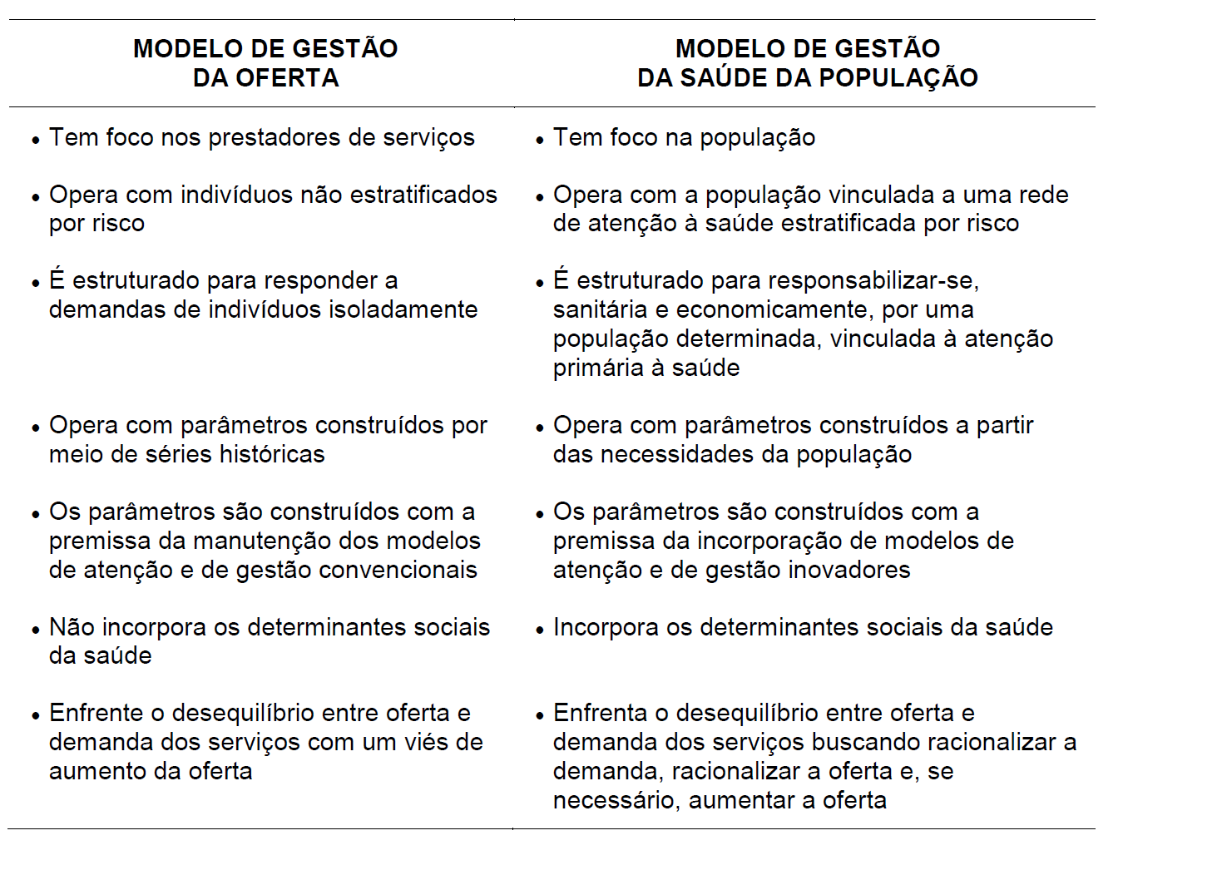
Uma mudança fundamental para a coordenação assistencial nas RAS: da gestão da oferta para a gestão da saúde da população
Fontes; World Health Organization. WHO global strategy on people-centred and integrated health services. Geneva: WHO; 2015 Stoto M. Population health in the Affordable Care act era. Washihgton: Academy Health; 2013 Mendes EV. Desafios do SUS. Brasília: CONASS; 2019.

Slide 35
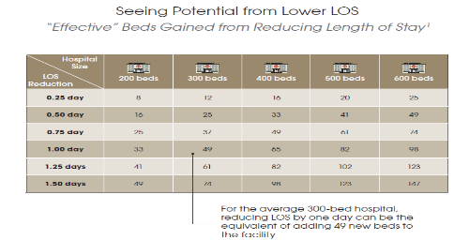
O problema dos parâmetros de oferta: o caso do número de leitos por mil habitantes
País | Leitos por mil habitantes
Japão | 12,8
Rússia | 8,0
França | 5,8
Portugal | 3,5
Espanha | 3,0
Estados Unidos | 2,8
Reino Unido | 2,5
Suécia | 2,1
Singapura | 2,0
Brasil | 2,1
No Hospital Israelita Albert Einstein o incremento das saídas e a redução da taxa de permanência significou um incremento virtual de 66 leitos
No Hospital das Clínicas da Faculdade de Medicina da USP a gestão de altas significou um ganho virtual de 75 leitos
No Hospital Israelita Albert Einstein a introdução de segunda opinião por dois médicos de acordo com protocolo baseado em evidências reduziu em 65% as cirurgias de coluna
Fontes: Bisognano M, Kenney C. Bucando a Triple aim na saúde: 8 inovadores mostram o caminho para melhor tratamento, melhor saúde e menores custos. São Paulo: Atheneu Editora; 2015 Oliveira LR. Transição do cuidado. São Paulo: Seminário sobre gestão na transição do cuidado do paciente, PROAHSA; 2022 : Cerondoglo Neto M. O hospital na construção do sistema de saúde: perspectivas e desafios. Belo Horizonte: Seminário Sistema de Saúde de Excelência da ANAHP; 2015 OECD. Health at a glance. Paris: OECD indicators; 2021.

Slide 36
Matriz da coordenação do cuidado na perspectiva da saúde da população
DEMANDA
LOGÍSTICA
OFERTA
ANÁLISE DA DEMANDA:
Por tipo de demanda: consulta ,exame e internação
Por unidade de APS
Por médico para perfilização e identificação de outliers
Análise do absenteísmo por UBS e por região
Análise das pessoas hiperutilizadoras de serviços na APS
Quantificação da demanda
ANÁLISE DA LOGÍSTICA:
Análise situacional dos sistemas logísticos relativos a tecnologias de informação nas relações entre a APS e a atenção especializada
Análise situacional do transporte sanitário
ANÁLISE DA OFERTA:
Por tipo de demanda: consultas,exames e internaçoes
Por unidade de atenção especializada
Por médico especialista
Análise das pessoas hiperutilizadoras da atenção especializada
Quantificação da oferta
RACIONALIZAÇÃO DA DEMANDA:
Normalização dos processos:
Protocolos clínicos das condições crônicas por estratos de risco
Protocolos clínicos das pessoas hiperutilizadoras
Normalização de habilidades:
Programa de educação permanente
Programação da demanda:
Planilha de programação segundo risco
Mecanismos de supervisão direta:
Supervisão local, supervisão regional e supervisão central
Dispositivos de enlaçamento:
Matriciamento horizontal entre especialistas da APS
Segunda opinião à distância
Contactos telefônicos
Correio eletrônico entre profissionais e com as pessoas usuárias
Relatório padronizado de referência
Ações de controle do absenteísmo
Contato pré-atendimento
Contato pós ausência ao atendimento
Adensamento tecnológico da APS
Prevenção quaternária
Elaboração de lista de espera
RACIONALIZAÇÃO DA LOGÍSTICA:
Infovia da central de regulação
Prontuário eletrônico integrado
Sistema de transporte sanitário
RACIONALIZAÇÃO DA OFERTA:
Normalização dos processos:
Protocolos clínicos das condições crônicas por estratos de risco
Normalização das habilidades:
Programa de educação permanente
Programação da demanda:
Planilha de programação segundo risco dimensionada na APS
Mecanismos de supervisão direta:
Supervisão local
Dispositivos de enlaçamento:
Regionalização da atenção especializada
Matriciamento vertical de especialistas e generalistas: trabalho conjunto, segunda opinião e compartilhamento de plano de cuidado
Contactos telefônicos
Correio eletrônico
Comunicação intereniveis feita por meio de planos de cuidados compartilhados
Substituição tecnológica: o trabalho interdisciplinar, a atenção contínua, a atenção compartilhada a grupo, a atenção por pares, os grupos operativos e a telessaúde
Alisamento dos fluxos assistenciais por meio de tecnologias sistêmicas como o sistema Lean, Seis Sigma, 5 S´s e PDSA
Eliminação do efeito velcro
Aumento da oferta de atenção especializada
Fonte: Mendes EV. Desafios do SUS. Brasília: Conselho Nacional de Secretários de Saúde; 2019

Slide 37
Uma consequência da ineficiência: as filas no SUS
São manifestações fenomênicas de uma descoordenação da atenção à saúde que refletem desequilíbrios estruturais entre a demanda e a oferta dos serviços de saúde
É um problema que se apresenta, em geral, com uma dimensão quantitativa exuberante
Em geral, não há critérios efetivos de inclusão e exclusão nas filas
Em geral, há uma tendência a sobrevalorizar os problemas e as soluções do lado da oferta
Há uma percepção mais ou menos generalizada que as filas compõem a paisagem do SUS e que só poderão ser enfrentadas com o aporte de novos recursos substanciais destinados ao aumento da oferta
Registram-se em listas de espera, mas, muitas vezes, sem obediência ao princípio do risco na disciplina das filas e da transparência
Muitas vezes resultam de baixa inteligência regulatória que pressupõe que todas as demandas por serviços especializados, desde que solicitadas, se justificam e devem ser atendidas
São enfrentadas especialmente por meio de mutirões que desconsideram que grande parte das intervenções propostas não se baseiam em evidências científicas e que criam artificialmente mecanismos temporários e não sustentáveis de aumento da oferta
Constituem a maior causa de insatisfação da população brasileira com o SUS
Fonte: Mendes EV. Desafios do SUS. Brasília: Conselho Nacional de Secretários de Saúde; 2019

Slide 38
Filas do SUS: qual é o tamanho do problema?
Em Sobral, Ceará: 1.500 pessoas na fila para cirurgia ortopédica, mas apenas 30% eram indicações que se enquadravam nos protocolos clínicos baseados em evidências
Na Região Metropolitana de Curitiba Um estudo amostral de 600 indicações para cirurgia ortopédica mostrou que apenas 35% delas eram indicações que se enquadravam nos protocolos clínicos baseados em evidências
Em Londrina, Paraná A introdução de um fisioterapeuta na APS e a estratificação de riscos reduziram em aproximadamente 60% as demandas por consultas especializadas com ortopedistas
Fontes: ISGH. Comunicação pessoal, 2014 Secretaria de Estado de Saúde do Paraná, 2ª Região de Saúde. Comunicação pessoal, 2014 Secretaria Municipal de Saúde de Londrina. Comunicação pessoal, 2014

Slide 39
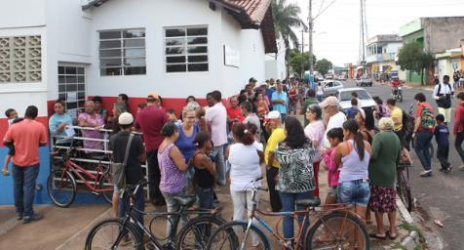
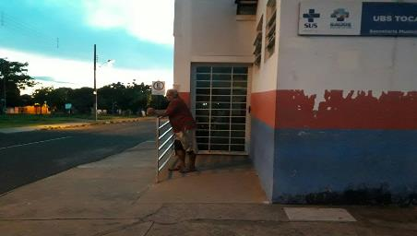
A organização do acesso à APS em Uberlândia, Minas Gerais
Antes
Depois
Tempo médio de permanência na UBS Vacinação: 25 minutos Consulta programada de diabetes e hipertensão arterial: 55 minutos Consulta programada de pré-natal: 77 minutos Consulta programada de puericultura: 96 minutos
Fonte: Barra RP, Moraes EM. A experiência do Centro colaborador da Planificação da Atenção à Saúde em Uberlândia, Minas Gerais. Brasília: Conselho Nacional de Secretários de Saúde; 2022

Slide 40
A solução para a fila de reumatologia na AAE em Uberlândia, Minas Gerais
População: 700.000 habitantes
O problema em 2017 Elevada prevalência de doenças reumatológicas Número de reumatologistas na SMS: 2 reumatologistas Lista de espera de 2.709 pessoas
Ações tomadas Análise da prevalência das doenças reumatológicas Elaboração de protocolos clínicos para as doenças mais comuns Estratificação de riscos das pessoas Educação permanente tutorial para os médicos de APS: estratificação de riscos e manejo clínico das pessoas de riscos baixos Educação permanente tutorial das equipes multiprofissionais da APS no manejo da doenças reumatológicas Formação do grupo interdisciplinar da fibromialgia (médico de família, educador físico, fisioterapeuta, enfermeiro, assistente social e psicólogo) Garantia de acesso oportuno das pessoas de riscos altos na AAE Atendimento compartilhado entre médicos especialistas e equipe da APS
Resultado no final de 2018: Redução de 78% nas filas de reumatologia para AAE
Fonte: Resende HM. Coordenação do cuidado em reumatologia em Uberlândia. Uberlândia, SMS de Uberlândia; 2018:

Slide 41
Uma sugestão final: placa a ser colocada na antessala do gabinete do Secretário de Saúde:
“Antes de pedir novos investimentos para o aumento da oferta de serviços, faça um plano de racionalização da demanda que envolva a elaboração de diretrizes clínicas baseadas em evidências, a estratificação de riscos e o matriciamento entre a APS e a atenção especializada, depois um plano de racionalização da logística para diminuir o absenteísmo e finalmente um plano de racionalização da oferta por meio do alisamento dos fluxos assistenciais no modelo de atenção vigente em nossos serviços.
Depois disso estou à disposição para conversarmos...”

Slide 42




Disponíveis gratuitamente em: www.conass.org.br

